Slide 1
Табакокурение
Нюхалов Денис, ИВТ, 1ый курс, 3п.г.

Slide 2
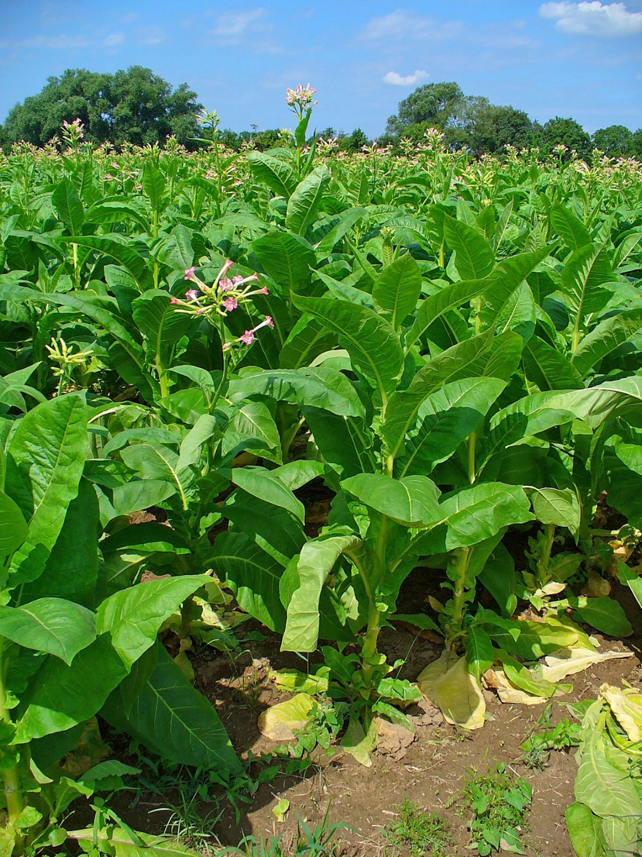
Табак— род многолетних и однолетних растений семейства Паслёновые. Содержит никотин, культивируется как стимулятор, частично подавляющий чувство голода, разжижающий кровь, ослабляющий свертываемость крови и приводящий к частичной деминерализации организма. Употребление табака в различных видах и различными способами (курение, жевание, нюхание) вызывает никотиновую зависимость.
Табак обычно сушат, после чего используют как сырьё для создания сигарет, сигар и других табачных изделий

Slide 3
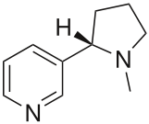
Никотин
Никотин представляет собой маслянистую жидкость с горьким вкусом, легко смешивается с водой в основной форме. Как только никотин попадает в организм, он быстро распространяется по крови. В среднем достаточно 7 секунд после вдыхания табачного дыма, чтобы никотин достиг мозга. Период полувыведения никотина из организма составляет около двух часов. Никотин, вдыхаемый с табачным дымом при курении, составляет малую долю никотина, содержащегося в табачных листьях (бо́льшая часть вещества сгорает).
Приём никотина внутрь, связывают с сердечно-сосудистыми заболеваниями, возникновением врожденных дефектов, и отравлениями. На 2014 год существуют данные, свидетельствующие о повышенном риске нескольких видов злокачественных опухолей.
При курении отцами до и женщинами во время беременности есть риски для ребёнка в жизни заболеть диабетом 2 типа, ожирением, гипертонией, получить различные нейроповеденческие дефекты, дыхательную дисфункцию и бесплодие

Slide 4



Курение

Slide 5
Курение —вдыхание дыма табачных изделий, тлеющих в потоке вдыхаемого воздуха, с целью насыщения организма содержащимся в них активными веществами путём их возгонки и последующего всасывания в лёгких и дыхательных путях.
Это самый распространённый метод употребления табака

Slide 6
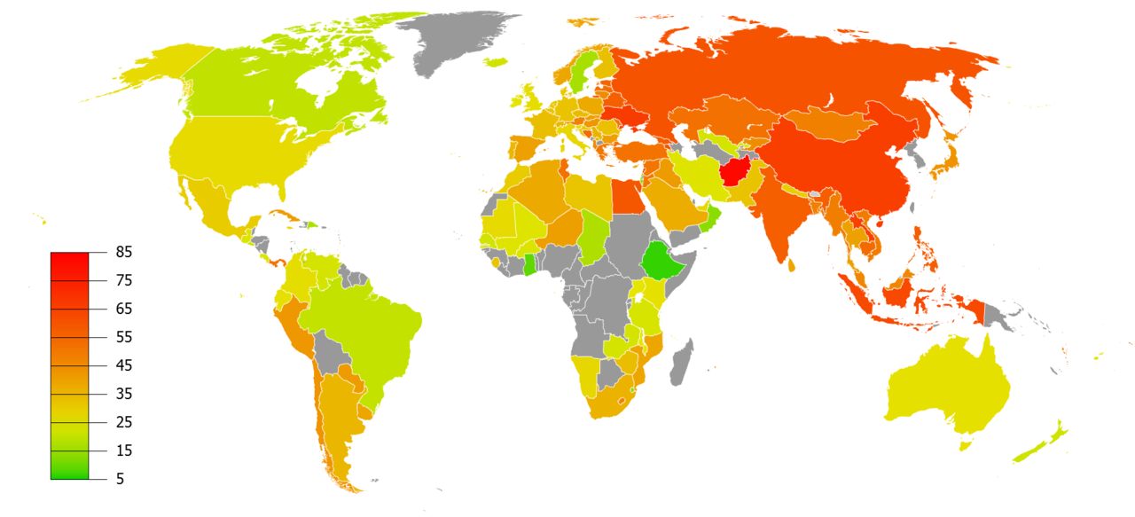
Процент курящих мужчин в мире

Slide 7
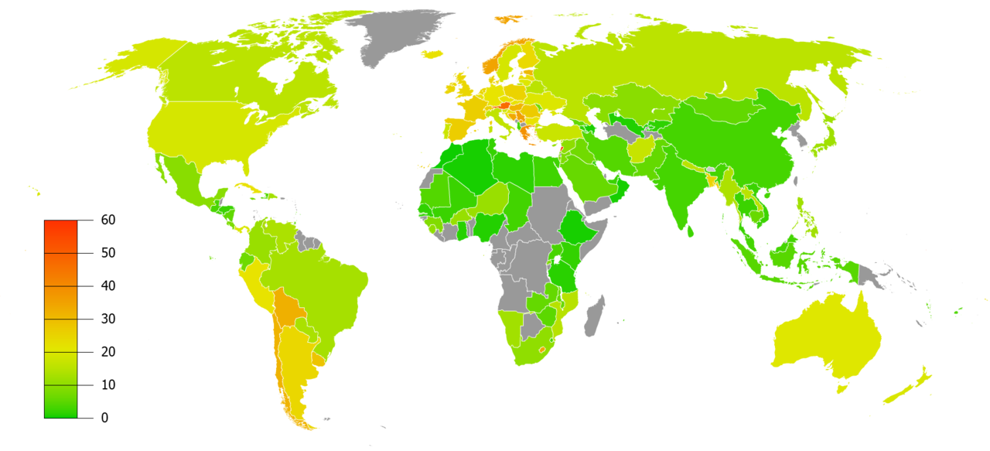
Процент курящих женцин

Slide 8
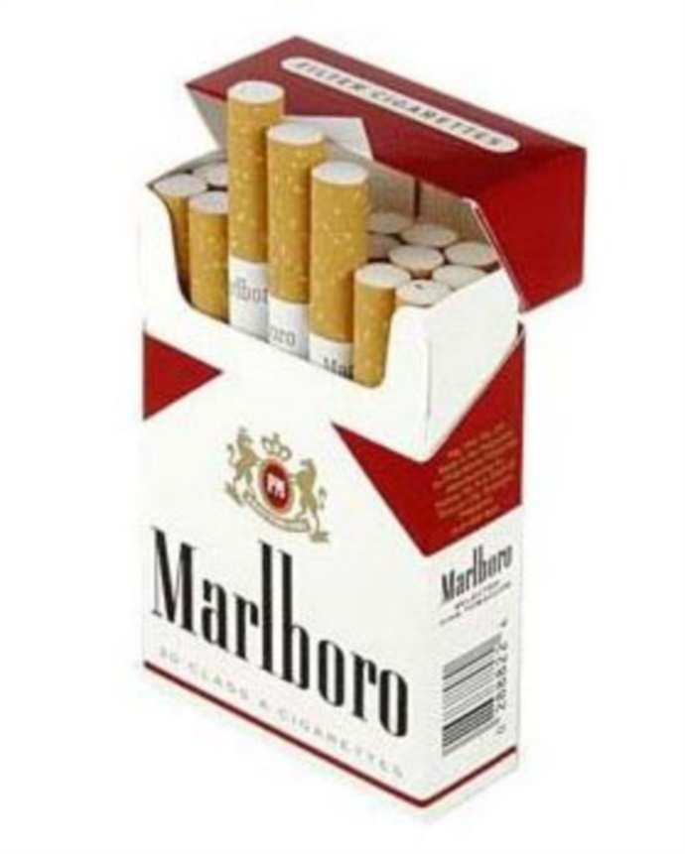
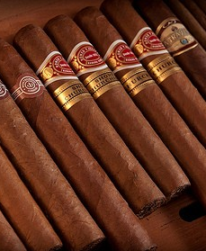
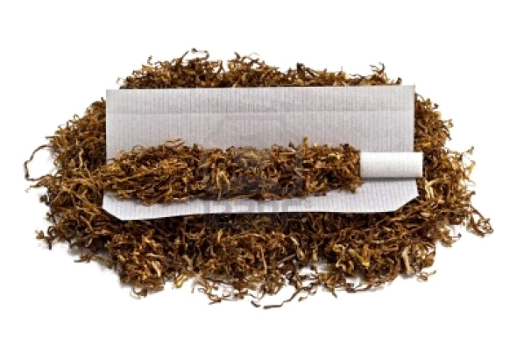
Как курят табак?
Сигареты
Самокрутки
Сигары

Slide 9
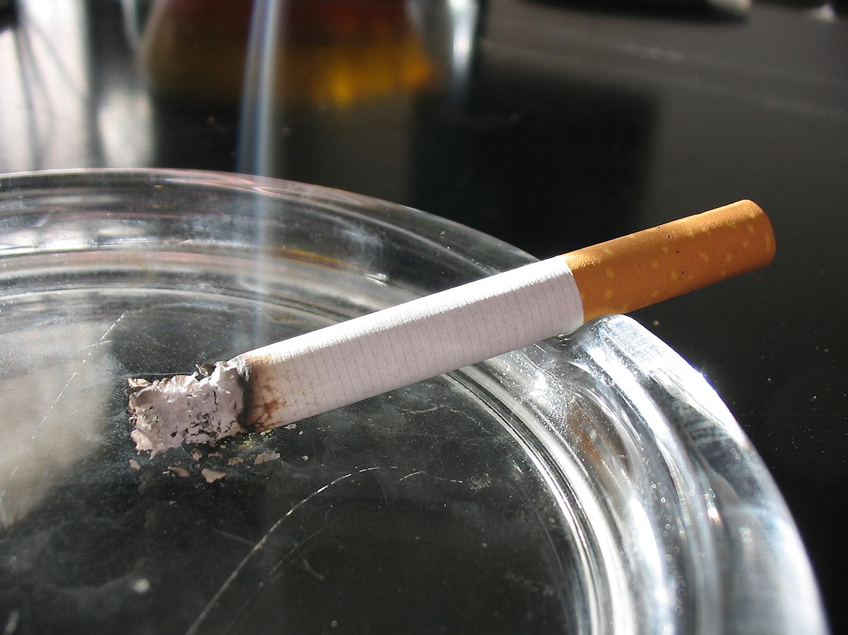
Сигареты
Сигарета – бумажный цилиндр, внутри которого находится измельчённый табак для курения. Массово производятся на специализированных фабриках. Большинство сигарет имеет фильтр, который ненамного снижает концентрацю ядовитых веществ в дыме.
Для ускорения сгорания табака в сигареты часто добавляют специальные вещества. Без добавок табак горит достаточно плохо, особенно в отсутствие принудительной тяги (затяжек курящего)

Slide 10
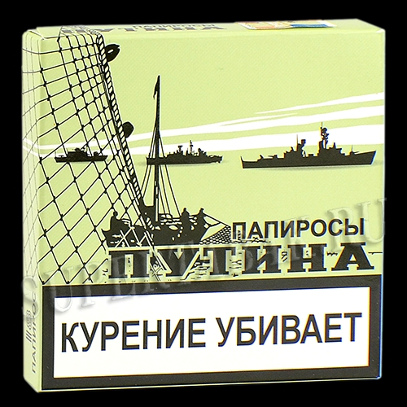
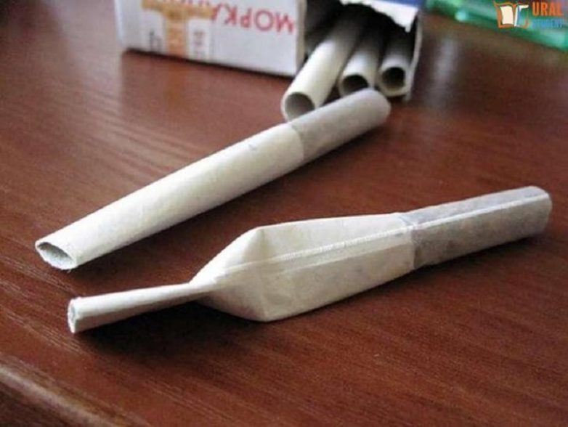
Папиросы
Папиросы это тип табачных изделий, не имеющих фильтра. Бумажная оболочка папиросы называется гильзой. Часть гильзы, не занятая мундштуком и изготовленная из папиросной бумаги, называется ку́ркой. Она заполняется порезанной на волокна смесью ароматичных табаков

Slide 11
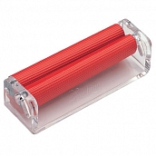
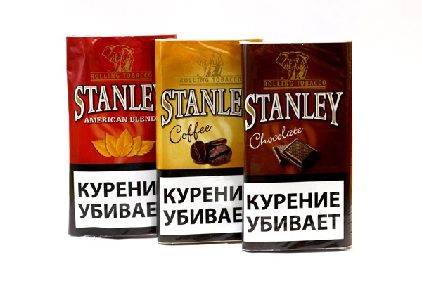
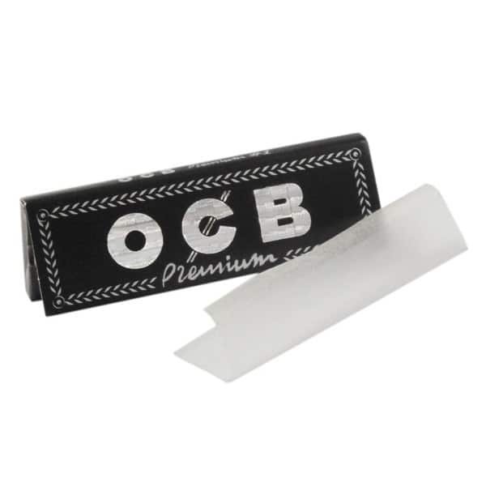
Самокрутки
Самокрутка – самодельная сигарета или папироса. Как следует из названия, обычно самокрутки изготовляются самим курильщиком из тонко нарезанного рассыпного табака и сигаретной бумаги, иногда с использованием специальной закаточной машинки. В самокрутках содержатся те же токсические и канцерогенные вещества, что и в обычных сигаретах, зачастую в более высоких концентрациях.

Slide 12
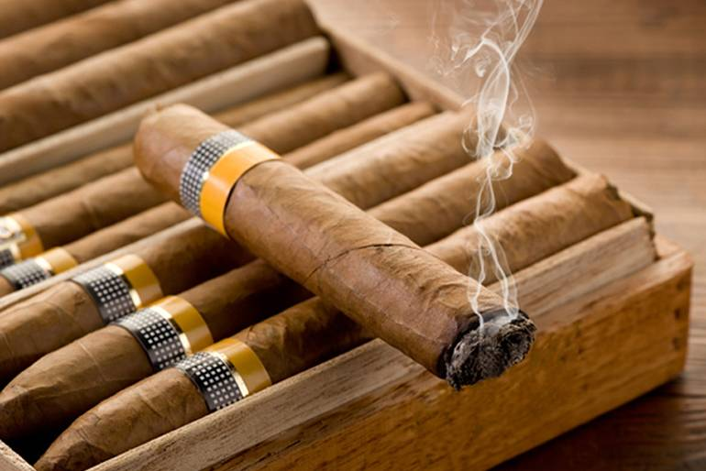
Сигары
Сигара — скрутка из листьев табака цилиндрической (или близкой к ней) формы. Сигара обычно толще и длиннее сигареты, не имеет фильтра и завернута более плотно.
Как и любая форма табакокурения, регулярное употребление сигар может вызвать серьёзные последствия для здоровья, приводя к возрастанию вероятности разнообразных заболеваний, в том числе

Slide 13
Влияние на здоровье
Курение табака безусловно пагубно влияет на здоровье человека. Помимо никотина, который вызывает зависимость, в легкие проникают и другие продукты горения, это не может не сказываться на здоровье.
Табачный дым вреден для:
- Легких – из за дыма, табачный дым — сильный канцероген
- Сердечно сосудистой системы – так как курение вызывает сужение артерий
Пищеварительной системы – потому что курение тормозит продукцию слюны, а вместе с ней и желудочного сока
Зубов и ротовой полости – из за того же дыма
Мочеполовой системы - доказано, что никотин угнетающе действует на центры эрекции и эякуляции в спинном мозгу
И т.д.
Курение также увеличивает вероятность злокачественных опухолей. В их число вхлдят опухоли полости рта, легких, пищевода, гортани, поджелудочной железы, желудка, толстой кишки, почки, мочевого пузыря, печени, простаты

Slide 14
Спасибо за внимание!

